Slide 1
Bienendrohne

Slide 2
Gliederung
(Allgemeines)
Aufbau (orientiert am Video?!)
Software (Video + vertieftes)
Bildergalerie / Videos
Notes:
Würde vlt unter allgemeines sowas wie ideen findung und organisation des projekts packen… keine Ahnung ob das sinnvoll ist

Slide 3
Allgemeines
P-Seminar von 3 11. Klässlern
Organisation des Projekts?

Slide 4
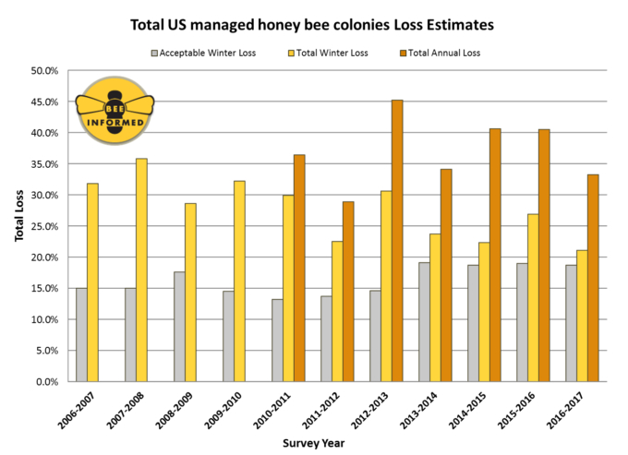
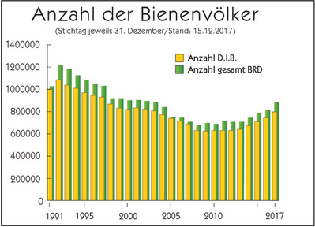
Idee durch Aussterben der Bienen
Notes:
Bisschen Hintergrundwissen + Bilder dazu als einleitung?!

Slide 5
Aufbau
Live zeigen oder Bilder vorbereiten?!
Eher live zeigen würde ich sagen

Slide 6
Software
Basiskonzept
Diagramm für wichtige Teile der Software
Fragen an ihn eventuell?!

Slide 7
Bildergalerie/Videos
Unsere Startversuche?!
Bilder keine Ahnung… Drohne sieht man ja live

